Slide 1
几何变换
配套课件
数字图像处理
— 编程框架、理论分析、实例应用和源码实现

Slide 2
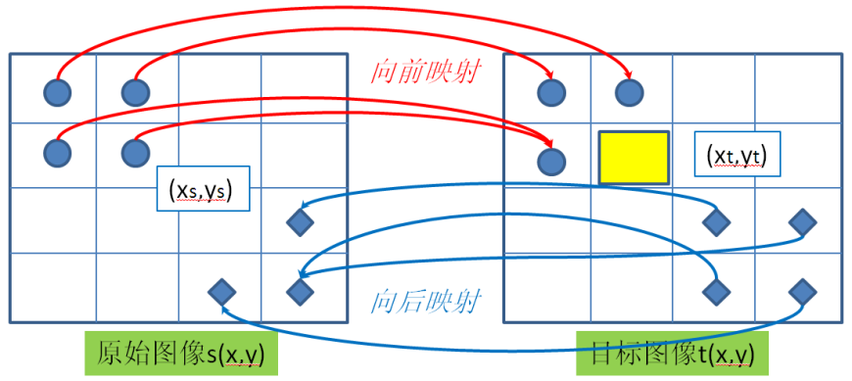
几何变换
几何变换，就是一个像素的值保持不变，但它的位置发生改变，并且这种改变符合一定的几何数学特性。
不同的几何数学特性，就决定了几何变换的类型，例如简单的几何变换包括平移、旋转、镜像、转置、缩放和切变，而复杂的几何变换包括仿射变换、投影变换和非刚体变换。

Slide 3
向前/向后映射

Slide 4
简单几何变换
平移
旋转
缩放
镜像
切变
转置

Slide 5

平移
dx
0
x
s(x,y)
(xs,ys)
t(x,y)
dy
(xt,yt)
y

Slide 6
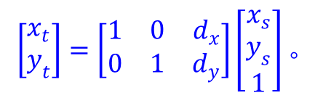

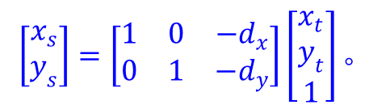

平移
向前映射
向后映射
$$x_{t}=x_{s}+d_{x}，y_{t}=y_{s}+d_{y}，$$
$$\left[\begin{matrix}x_{t} \\ y_{t}\end{matrix}\right]=\left[\begin{matrix}1 & 0 & d_{x} \\ 0 & 1 & d_{y}\end{matrix}\right]\left[\begin{matrix}x_{s} \\ y_{s} \\ 1\end{matrix}\right]。$$
$$x_{s}=x_{t}−d_{x}，y_{s}=y_{t}−d_{y}，$$
$$\left[\begin{matrix}x_{s} \\ y_{s}\end{matrix}\right]=\left[\begin{matrix}1 & 0 & {−d}_{x} \\ 0 & 1 & {−d}_{y}\end{matrix}\right]\left[\begin{matrix}x_{t} \\ y_{t} \\ 1\end{matrix}\right]。$$

Slide 7
CTMatrix< RGB_TRIPLE > CImageProcessing::Image_translation( const CTMatrix< RGB_TRIPLE >& color_image, long delta_x, long delta_y )
{
long image_height = color_image.Get_height();
long image_width = color_image.Get_width();
long new_height = image_height + abs( delta_y );
long new_width = image_width + abs( delta_x );
CTMatrix< RGB_TRIPLE > translated_image( new_height, new_width );
for( int row = 0; row < new_height; row ++ )
for( int column = 0; column < new_width; column ++ )
{
int row_mapped = row;
if( delta_y > 0 )
{
row_mapped = row - delta_y;
}
int column_mapped = column;
if( delta_x > 0 )
{
column_mapped = column - delta_x;
}
if( color_image.Is_point_valid( CImagePoint( row_mapped, column_mapped ) ) )
{
translated_image[ row ][ column ] = color_image[ row_mapped ][ column_mapped ];
}
else
{
translated_image[ row ][ column ] = RGB_TRIPLE( 128, 128, 128 );
}
}
return translated_image;
}

Slide 8
平移
void CDigitalImageProcessingDoc::OnGeometrytransformImagetranslation()
{
// TODO: Add your command handler code here
if( m_image.IsColorImage())
{
long delta_x = 60;
long delta_y = 30;
CTMatrix< RGB_TRIPLE > translated_image = CImageProcessing::Image_translation( m_image.Get_color_image(), delta_x, delta_y );
m_image.ImportFrom( translated_image );
UpdateAllViews(NULL);
}
}

Slide 9
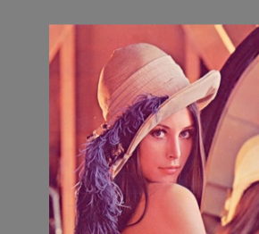
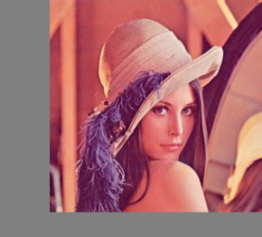
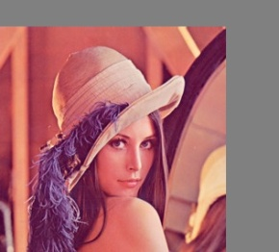
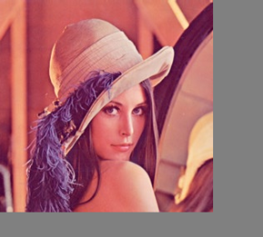




平移
$$(60,30)$$
$$(60,−30)$$
$$(−60,30)$$
$$(−60,−30)$$

Slide 10


旋转
向前映射
向后映射
$$x_{t}=\cos{θ}x_{s}−\sin{θ}y_{s}，y_{t}=\sin{θ}x_{s}+\cos{θ}y_{s}，$$
$$\left[\begin{matrix}x_{t} \\ y_{t}\end{matrix}\right]=\left[\begin{matrix}\cos{θ} & −sin{θ} \\ \sin{θ} & \cos{θ}\end{matrix}\right]\left[\begin{matrix}x_{s} \\ y_{s}\end{matrix}\right]。$$
$$x_{s}=\cos{θ}x_{t}+\sin{θ}y_{t}，y_{s}=−\sin{θ}x_{t}+\cos{θ}y_{t}，$$
$$\left[\begin{matrix}x_{s} \\ y_{s}\end{matrix}\right]=\left[\begin{matrix}\cos{θ} & \sin{θ} \\ −sin{θ} & \cos{θ}\end{matrix}\right]\left[\begin{matrix}x_{t} \\ y_{t}\end{matrix}\right]。$$

Slide 11
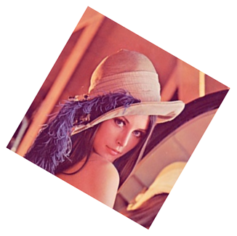
旋转
0
x
s(x,y)
(xs,ys)
t(x,y)
(xt,yt)
y

Slide 12
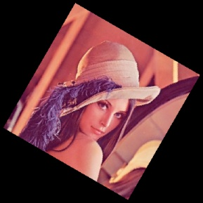
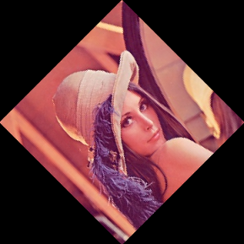






旋转
$${30}^{o}$$
$${−45}^{o}$$
$${60}^{o}$$
$$−{90}^{o}$$

Slide 13
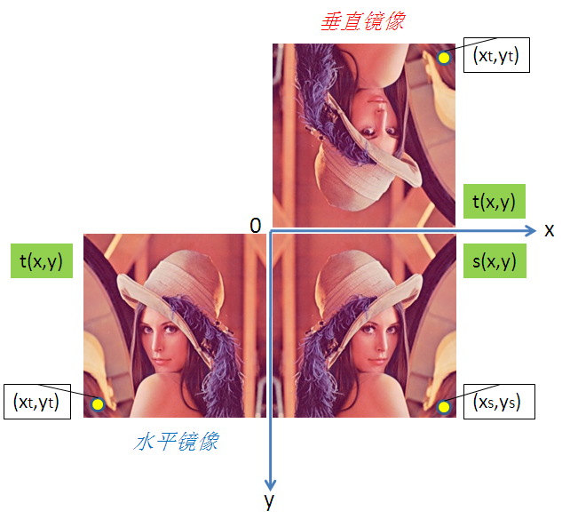
镜像

Slide 14
镜像
向前映射
向后映射
$$x_{t}=x_{s}，y_{t}=−y_{s}（垂直镜像），x_{t}=−x_{s}，y_{t}=y_{s}（水平镜像），$$
$$\left[\begin{matrix}x_{t} \\ y_{t}\end{matrix}\right]=\left[\begin{matrix}1 & 0 \\ 0 & −1\end{matrix}\right]\left[\begin{matrix}x_{s} \\ y_{s}\end{matrix}\right]（垂直镜像），\left[\begin{matrix}x_{t} \\ y_{t}\end{matrix}\right]=\left[\begin{matrix}−1 & 0 \\ 0 & 1\end{matrix}\right]\left[\begin{matrix}x_{s} \\ y_{s}\end{matrix}\right]（水平镜像）。$$
$$x_{s}=x_{t}，y_{s}=−y_{t}（垂直镜像），x_{s}=−x_{t}，y_{s}=y_{t}（水平镜像），$$
$$\left[\begin{matrix}x_{s} \\ y_{s}\end{matrix}\right]=\left[\begin{matrix}1 & 0 \\ 0 & −1\end{matrix}\right]\left[\begin{matrix}x_{t} \\ y_{t}\end{matrix}\right]（垂直镜像），\left[\begin{matrix}x_{s} \\ y_{s}\end{matrix}\right]=\left[\begin{matrix}−1 & 0 \\ 0 & 1\end{matrix}\right]\left[\begin{matrix}x_{t} \\ y_{t}\end{matrix}\right]（水平镜像）。$$

Slide 15
CTMatrix< RGB_TRIPLE > CImageProcessing::Image_mirror( const CTMatrix< RGB_TRIPLE >& color_image, bool is_horizontal )
{
long image_height = color_image.Get_height();
long image_width = color_image.Get_width();
CTMatrix< RGB_TRIPLE > dest_image( image_height, image_width );
for( long row = 0; row < image_height; row ++ )
for( long column = 0; column < image_width; column ++ )
{
long source_row = row;
long source_column = column;
if( is_horizontal == true )
source_column = image_width - column - 1;
else
source_row = image_height - row - 1;
dest_image[ row ][ column ] = color_image[ source_row ][ source_column ];
}
return dest_image;
}

Slide 16

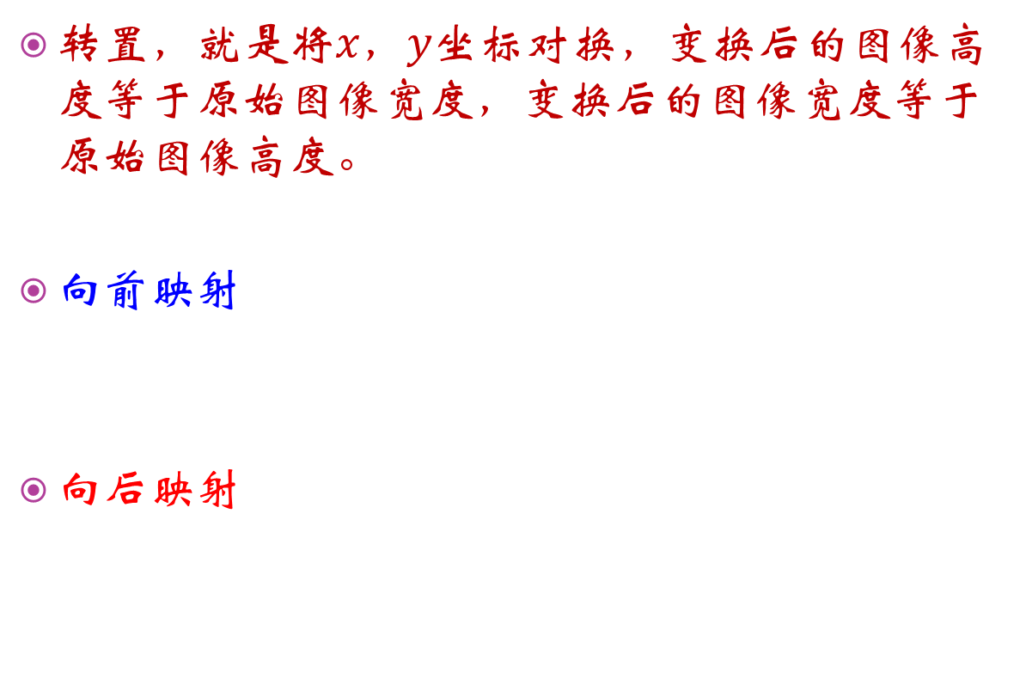



转置
转置，就是将$x$，$y$坐标对换，变换后的图像高度等于原始图像宽度，变换后的图像宽度等于原始图像高度。
向前映射
向后映射
$$x_{t}=y_{s}，y_{t}=x_{s}，$$
$$\left[\begin{matrix}x_{t} \\ y_{t}\end{matrix}\right]=\left[\begin{matrix}0 & 1 \\ 1 & 0\end{matrix}\right]\left[\begin{matrix}x_{s} \\ y_{s}\end{matrix}\right]。$$
$$x_{s}=y_{t}，y_{s}=x_{t}，$$
$$\left[\begin{matrix}x_{s} \\ y_{s}\end{matrix}\right]=\left[\begin{matrix}0 & 1 \\ 1 & 0\end{matrix}\right]\left[\begin{matrix}x_{t} \\ y_{t}\end{matrix}\right]。$$

Slide 17
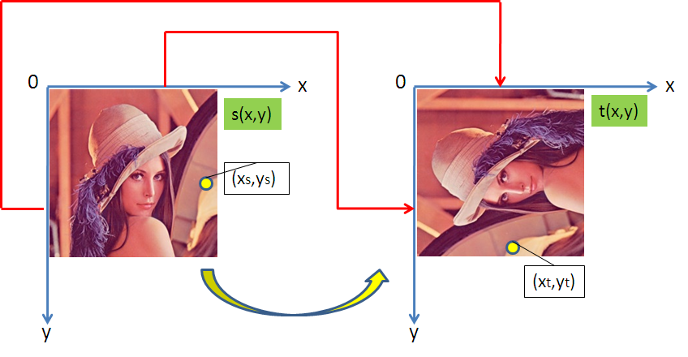
转置

Slide 18
转置
CTMatrix< RGB_TRIPLE > CImageProcessing::Image_transpose( const CTMatrix< RGB_TRIPLE >& color_image )
{
long image_height = color_image.Get_height();
long image_width = color_image.Get_width();
CTMatrix< RGB_TRIPLE > dest_image( image_width, image_height );
for( long row = 0; row < image_width; row ++ )
for( long column = 0; column < image_height; column ++ )
{
long source_row = column;
long source_column = row;
dest_image[ row ][ column ] = color_image[ source_row ][ source_column ];
}
return dest_image;
}

Slide 19



转置与旋转
旋转
转置
逆时针
旋转90度
垂直镜像

Slide 20
缩放
Ws
0
x
s(x,y)
Hs
Ht
(xs,ys)
t(x,y)
(xt,yt)
SV=Ht/Hs
Wt
SH=Wt/Ws
y

Slide 21


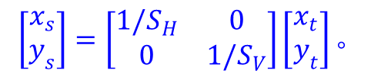

缩放
向前映射
向后映射
$$x_{t}=S_{H}x_{s}，y_{t}=S_{V}y_{s}，$$
$$\left[\begin{matrix}x_{t} \\ y_{t}\end{matrix}\right]=\left[\begin{matrix}S_{H} & 0 \\ 0 & S_{V}\end{matrix}\right]\left[\begin{matrix}x_{s} \\ y_{s}\end{matrix}\right]。$$
$$x_{s}=x_{t}/S_{H}，y_{s}=y_{t}/S_{V}，$$
$$\left[\begin{matrix}x_{s} \\ y_{s}\end{matrix}\right]=\left[\begin{matrix}1/S_{H} & 0 \\ 0 & 1/S_{V}\end{matrix}\right]\left[\begin{matrix}x_{t} \\ y_{t}\end{matrix}\right]。$$

Slide 22
CTMatrix< RGB_TRIPLE > CImageProcessing::Image_zoom( const CTMatrix< RGB_TRIPLE >& color_image, double horizontal_scale, double vertical_scale )
{
long source_height = color_image.Get_height();
long source_width = color_image.Get_width();
long dest_height = long( source_height * vertical_scale );
long dest_width = long( source_width * horizontal_scale );
CTMatrix< RGB_TRIPLE > dest_image( dest_height, dest_width );
for( int dest_row = 0; dest_row < dest_height; dest_row ++ )
for( int dest_column = 0; dest_column < dest_width; dest_column ++ )
{
long source_row = long( dest_row / vertical_scale );
long source_column = long( dest_column / horizontal_scale );
if( color_image.Is_point_valid( CImagePoint( source_row, source_column ) ) )
dest_image[ dest_row ][ dest_column ] = color_image[ source_row ][ source_column ];
else
dest_image[ dest_row ][ dest_column ] = RGB_TRIPLE( 128, 128, 128 );
}
return dest_image;
}

Slide 23








缩放
$$(0.3,1.5)$$
$$(0.3,0.7)$$
$$(1.7,0.7)$$
$$(1.7,1.5)$$

Slide 24
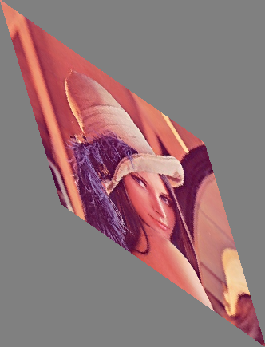
切变
切变，是一种坐标系的扭曲变换，进行非均匀的拉伸。切变的时候，角度会发生变化，但面积却保持不变。
Ws
0
x
s(x,y)
Hs
(xs,ys)
Ht
y
t(x,y)
(xt,yt)
Ht=Hs+s2Ws
Wt
Wt=Ws+s1Hs

Slide 25
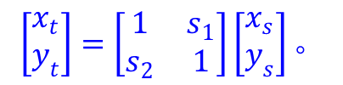

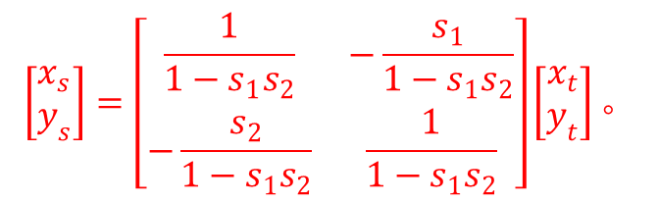
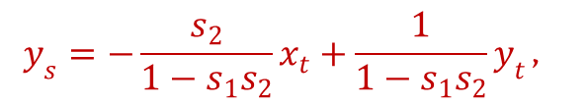
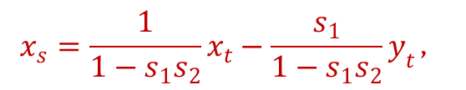
切变
向前映射
向后映射
$$x_{t}=x_{s}+s_{1}y_{s}，y_{t}=s_{2}x_{s}+y_{s}，$$
$$\left[\begin{matrix}x_{t} \\ y_{t}\end{matrix}\right]=\left[\begin{matrix}1 & s_{1} \\ s_{2} & 1\end{matrix}\right]\left[\begin{matrix}x_{s} \\ y_{s}\end{matrix}\right]。$$
$$x_{s}=\frac{1}{1−s_{1}s_{2}}x_{t}−\frac{s_{1}}{1−s_{1}s_{2}}y_{t}，$$
$$y_{s}=−\frac{s_{2}}{1−s_{1}s_{2}}x_{t}+\frac{1}{1−s_{1}s_{2}}y_{t}，$$
$$\left[\begin{matrix}x_{s} \\ y_{s}\end{matrix}\right]=\left[\begin{matrix}\frac{1}{1−s_{1}s_{2}} & −\frac{s_{1}}{1−s_{1}s_{2}} \\ −\frac{s_{2}}{1−s_{1}s_{2}} & \frac{1}{1−s_{1}s_{2}}\end{matrix}\right]\left[\begin{matrix}x_{t} \\ y_{t}\end{matrix}\right]。$$

Slide 26





切变
$$(0.0, 0.7)$$
$$(0.3, 0.0)$$
$$(0.3, 0.7)$$

Slide 27
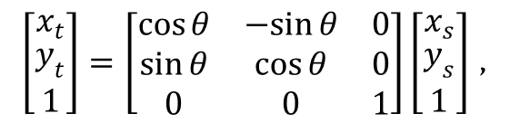

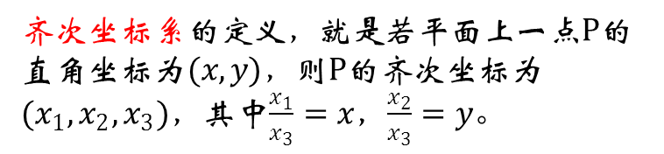
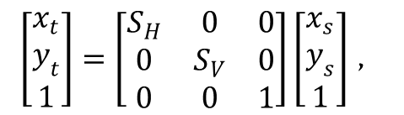
复杂几何变换
仿射变换
投影变换
非刚体变换
$$\left[\begin{matrix}x_{t} \\ y_{t} \\ 1\end{matrix}\right]=\left[\begin{matrix}1 & 0 & d_{x} \\ 0 & 1 & d_{y} \\ 0 & 0 & 1\end{matrix}\right]\left[\begin{matrix}x_{s} \\ y_{s} \\ 1\end{matrix}\right]，$$
平移变换
$$\left[\begin{matrix}x_{t} \\ \begin{matrix}y_{t} \\ 1\end{matrix}\end{matrix}\right]=\left[\begin{matrix}\cos{θ} & −sin{θ} & 0 \\ \sin{θ} & \cos{θ} & 0 \\ 0 & 0 & 1\end{matrix}\right]\left[\begin{matrix}x_{s} \\ \begin{matrix}y_{s} \\ 1\end{matrix}\end{matrix}\right]，$$
图像旋转
齐次坐标系的定义，就是若平面上一点$P$的直角坐标为$(x,y)$，则$P$的齐次坐标为$(x_{1},x_{2},x_{3})$，其中$\frac{x_{1}}{x_{3}}=x$，$\frac{x_{2}}{x_{3}}=y$。
$$\left[\begin{matrix}x_{t} \\ y_{t} \\ 1\end{matrix}\right]=\left[\begin{matrix}S_{H} & 0 & 0 \\ 0 & S_{V} & 0 \\ 0 & 0 & 1\end{matrix}\right]\left[\begin{matrix}x_{s} \\ y_{s} \\ 1\end{matrix}\right]，$$
图像缩放

Slide 28
仿射变换
仿射变换，是一种二维坐标到二维坐标之间的线性变换，
保持二维图形的“平直性”
（即变换后直线还是直线，不会打弯，圆弧还是圆弧）
和“平行性”
（即保证二维图形间的相对位置关系不变，平行线还是平行线，相交直线之间的夹角不变）
仿射变换可以理解为：
1）对坐标进行缩放、旋转和平移后取得的新坐标值；
2）经过对坐标轴的缩放、旋转和平移后原坐标在新坐标系中的值。

Slide 29

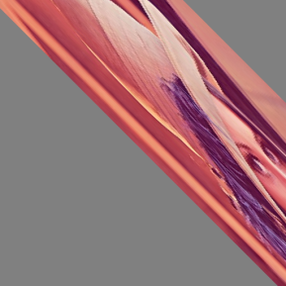




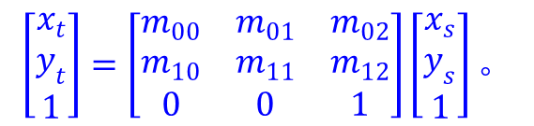

仿射变换
$$\left(0.9,0.2,0,0.1,0.9,10\right)$$
$$\left[\begin{matrix}x_{t} \\ y_{t} \\ 1\end{matrix}\right]=\left[\begin{matrix}m_{00} & m_{01} & m_{02} \\ m_{10} & m_{11} & m_{12} \\ 0 & 0 & 1\end{matrix}\right]\left[\begin{matrix}x_{s} \\ y_{s} \\ 1\end{matrix}\right]。$$
$$\left(0.75,−0.75,10,0.15,0.15,20\right)$$
$$\left(0.9,0.05,0.05,0.1,0.2,30\right)$$

Slide 30
CTMatrix< RGB_TRIPLE > CImageProcessing::Image_affine( const CTMatrix< RGB_TRIPLE >& color_image, double m00, double m01, double m02, double m10, double m11, double m12 )
{
long source_height = color_image.Get_height();
long source_width = color_image.Get_width();
long dest_height = source_height * 2;
long dest_width = source_width * 2;
CTMatrix< RGB_TRIPLE > dest_image( dest_height, dest_width );
for( int dest_row = 0; dest_row < dest_height; dest_row ++ )
for( int dest_column = 0; dest_column < dest_width; dest_column ++ )
{
int source_column = int( m00 * dest_column + m01 * dest_row + m02 );
int source_row = int( m10 * dest_column + m11 * dest_row + m12 );
if( color_image.Is_point_valid( CImagePoint( source_row, source_column ) ) )
{
dest_image[ dest_row ][ dest_column ] = color_image[ source_row ][ source_column ];
}
else
{
dest_image[ dest_row ][ dest_column ] = RGB_TRIPLE( 128, 128, 128 );
}
}
return dest_image;
}

Slide 31
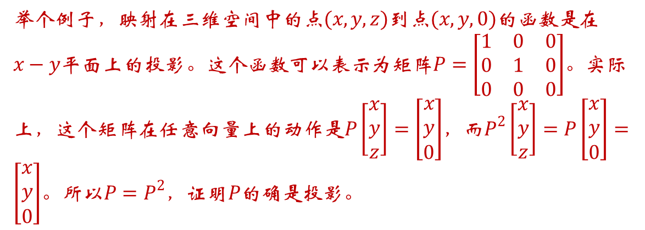
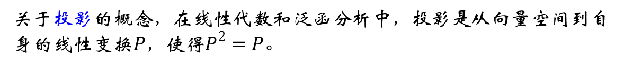
投影变换
关于投影的概念，在线性代数和泛函分析中，投影是从向量空间到自身的线性变换$P$，使得$P^{2}=P$。
举个例子，映射在三维空间中的点$(x,y,z)$到点$(x,y,0)$的函数是在$x−y$平面上的投影。这个函数可以表示为矩阵$P=\left[\begin{matrix}1 & 0 & 0 \\ 0 & 1 & 0 \\ 0 & 0 & 0\end{matrix}\right]$。实际上，这个矩阵在任意向量上的动作是$P\left[\begin{matrix}x \\ y \\ z\end{matrix}\right]=\left[\begin{matrix}x \\ y \\ 0\end{matrix}\right]$，而$P^{2}\left[\begin{matrix}x \\ y \\ z\end{matrix}\right]=P\left[\begin{matrix}x \\ y \\ 0\end{matrix}\right]=\left[\begin{matrix}x \\ y \\ 0\end{matrix}\right]$。所以$P=P^{2}$，证明$P$的确是投影。
投影类型
透视投影
正交投影

Slide 32
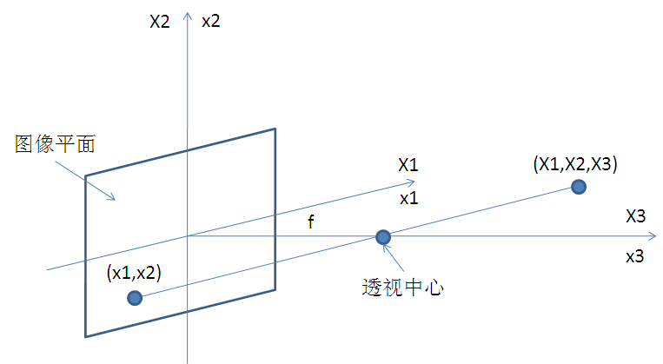


透视投影
$$x_{1}=\frac{fX_{1}}{f−X_{3}}，$$
$$x_{2}=\frac{fX_{2}}{f−X_{3}}。$$

Slide 33
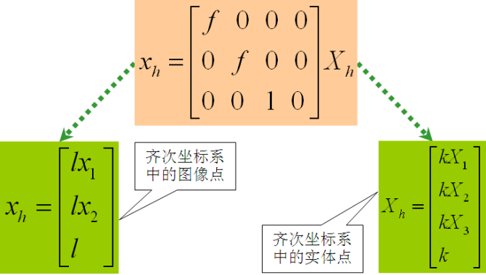
齐次坐标系下的透视投影

Slide 34
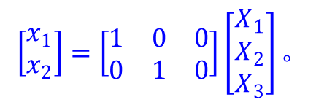
正交投影
$$\left[\begin{matrix}x_{1} \\ x_{2}\end{matrix}\right]=\left[\begin{matrix}1 & 0 & 0 \\ 0 & 1 & 0\end{matrix}\right]\left[\begin{matrix}X_{1} \\ X_{2} \\ X_{3}\end{matrix}\right]。$$
X1
X3
x1
x2
X2

Slide 35
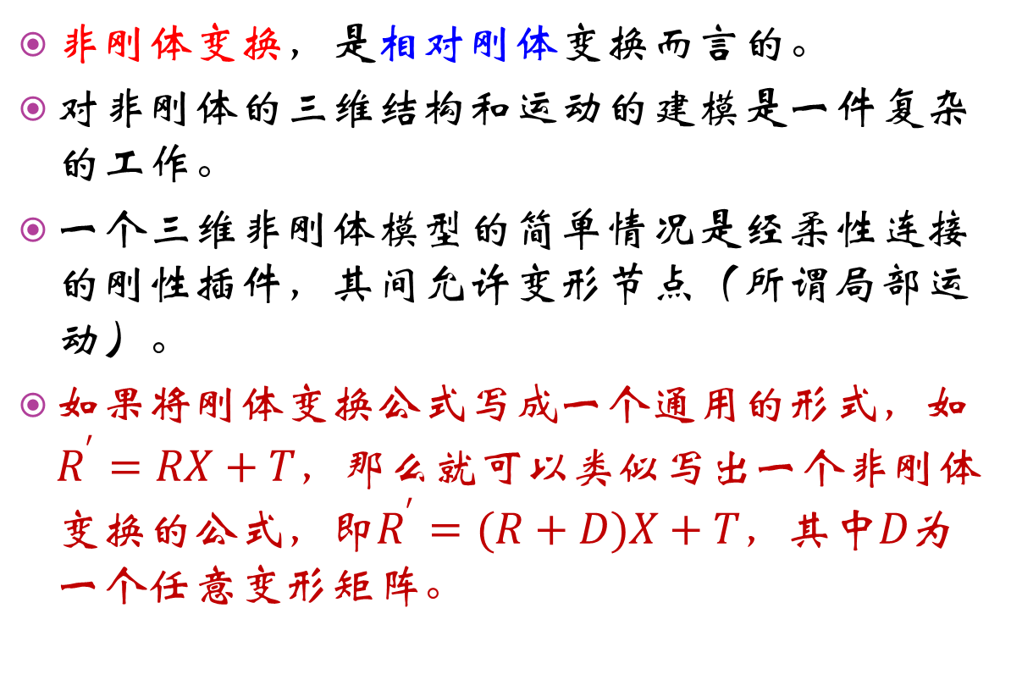
非刚体变换
非刚体变换，是相对刚体变换而言的。
对非刚体的三维结构和运动的建模是一件复杂的工作。
一个三维非刚体模型的简单情况是经柔性连接的刚性插件，其间允许变形节点（所谓局部运动）。
如果将刚体变换公式写成一个通用的形式，如$R^{′}=RX+T$，那么就可以类似写出一个非刚体变换的公式，即$R^{′}=(R+D)X+T$，其中$D$为一个任意变形矩阵。

Slide 36
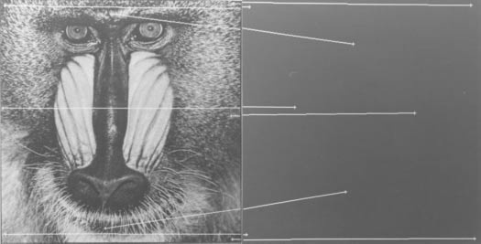
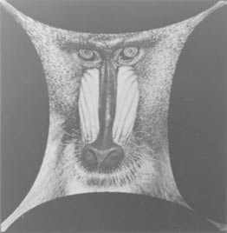
非刚体变换

Slide 37
本章小结
几何变换，作为数字图像处理中最为简单的问题，有利于读者对于具体图像处理技术的理解，并有助于读者对于解决复杂处理问题的信心。
本章将几何变换分为两个部分，分别为简单几何变换和复杂几何变换。
简单几何变换，主要包括平移、旋转、镜像、转置、缩放和切变
复杂几何变换则包括仿射变换、投影变换和非刚体变换

